Slide 1
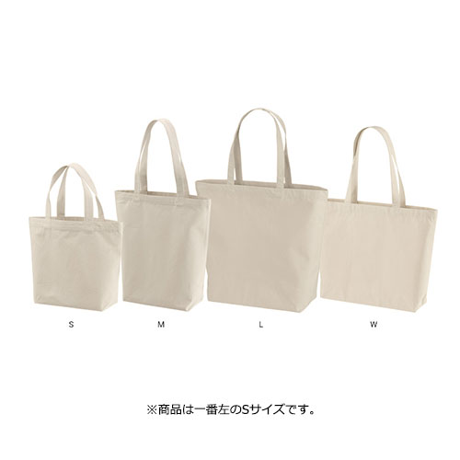
【提案書】
レギュラーキャンバストートバッグ(S)
特徴
ランチ用などに最適なSサイズの可愛らしいトートバッグです。生地は耐久性に優れたキャンバス素材のため使い勝手も抜群！豊富なカラーバリエーションから自由にお選びいただけます。
納期
納期スペース
仕様
カラー展開：全21色
素材：綿100％（キャンバス）280g/平方メートル 8.3oz/yd2
サイズ：横220×縦250×奥行100mm、持ち手の長さ370mm
容量：5L
お見積
お見積りスペース

Slide 2
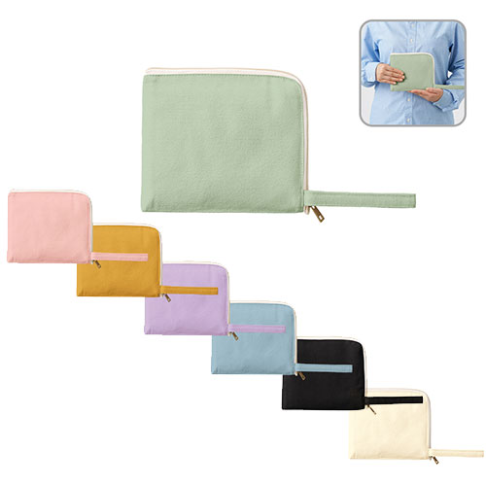
【提案書】
キャンバスL字ファスナーフラットポーチ(S)
特徴
ファスナーがL字に開き物の出し入れがしやすい、ストラップ付きのフラットポーチ。アクリルグッズなどの小物類の収納＆持ち運びにピッタリなSサイズは推し活グッズとしても重宝します。
納期
納期スペース
仕様
カラー展開：全7色
素材：コットン（320g/平方メートル）
サイズ：本体／約W170×H150（mm） 持ち手／約W15×H250（mm）
お見積
お見積りスペース

Slide 3
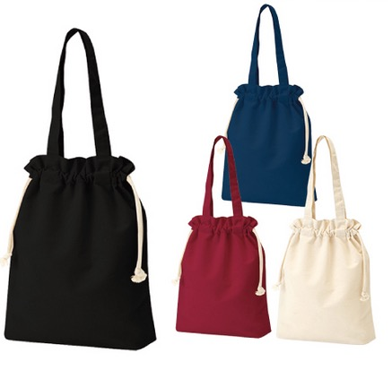
【提案書】
厚手コットンガゼット巾着トート(M)
特徴
厚手のコットン素材を使用し中身が透けにくく、かつ耐久性に優れたMサイズバッグです。巾着型は見た目も可愛らしく、また口が絞れることで上からも中身が見えない点も高ポイント。
納期
納期スペース
仕様
素 材：コットン
サイズ：本体/約310×350×80mm、持ち手/約25×450mm
容 量：約6L
備 考：ネイビー・ナチュラル・ブラック・ワインレッド
お見積
お見積りスペース

Slide 4
【提案書】
キャンバスシェルポーチ
特徴
メイク道具入れなどにぴったりの、手頃なサイズ感シェルポーチです。キャンバス素材のためナチャラルな風合いもポイント。カラーバリエーションは全3色ですのでお好みでお選びください。
納期
納期スペース
仕様
素 材：コットン 他
サイズ：約210×150×80mm
備 考：ミッドナイトブルー・ナチュラル・ナイトブラック
お見積
お見積りスペース

Slide 5
【提案書】
ジュートスクエアトート(S)
特徴
自然でざっくりとした雰囲気を醸し出すジュートと呼ばれる麻素材を使用したスクエアタイプのSサイズトートです。オリジナル名入れも可能なため、ノベルティグッズ等としてもとても人気です。
納期
納期スペース
仕様
素 材：植物繊維(ジュート) 他
サイズ：本体/約220×220×110mm、持ち手/約20×320mm
容 量：約5L
備 考：ナチュラルベージュ・ナチュラルホワイト
お見積
お見積りスペース

Slide 6
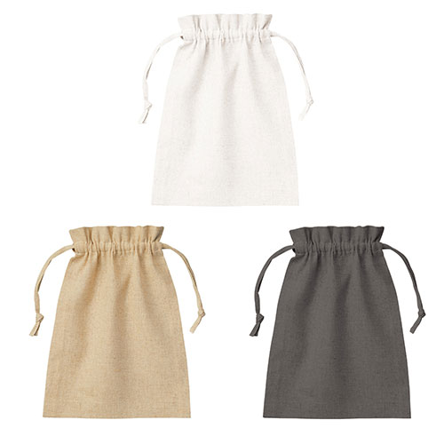
ナチュラル・
ナチュラル
【提案書】
コットンリネン巾着(M)
特徴
紐を引くと口をきゅっと閉めることが出来て見た目も可愛らしいMサイズの巾着袋を、コットンとリネンの混紡素材でご用意いたしました。ギフト包装用などに是非、ご活用ください。
納期
納期スペース
仕様
素 材：コットン､麻
サイズ：約220×305mm
お見積
お見積りスペース

Slide 7
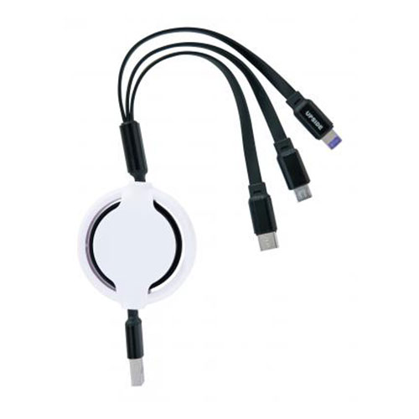
【提案書】
3type充電ケーブル
特徴
Lightning、microUSB、Type-Cのコネクタをこれひとつで持ち歩ける非常に便利な充電ケーブルです。給電コードは110センチまで引き出すことができます。
商品写
納期
納期スペース
仕様
素材：ケーブル/熱可塑性エラストマー 収納ケース/ABS樹脂 キャップ/ポリエチレン
サイズ：全長約110cm(使用時) 全長約25cm(収納時)
包装：ヘッダー付ジッパーポリ袋入り
お見積
お見積りスペース

Slide 8
【提案書】
スタンドデスクポーチ
特徴
スタンドデスクポーチは、スマートフォンを縦でも横でも立てかけて視聴できる！モバイル周辺機器・文具収納にも使えるので、移動が多いリモートワーカー・学生に向けたノベルティに最適です。
商品写真
納期
納期スペース
仕様
素 材:ポリエステル(PVCコーティング)・ポリプロピレン・ポリアセタール
サ イ ズ : 約20×6×17cm
包 装 : ポリ袋入り
お見積
お見積りスペース

Slide 9
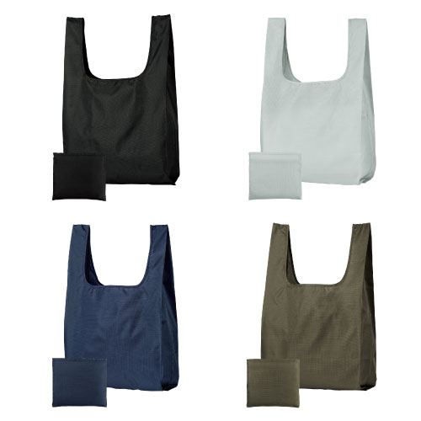
【提案書】
テントクロス 折りたたみトート
特徴
耐久性に優れたテント生地を使用した、シンプルな見た目がお洒落なトートです。内ポケットにコンパクトに畳んで収納が可能なため携帯性も抜群。オリジナル名入れも可能な商品です。
納期
納期スペース
仕様
素 材 ： ポリエステル
サイズ ： 縦620×横380×奥行2mm
包 装 ： 台紙、PP袋入
お見積
お見積りスペース

Slide 10
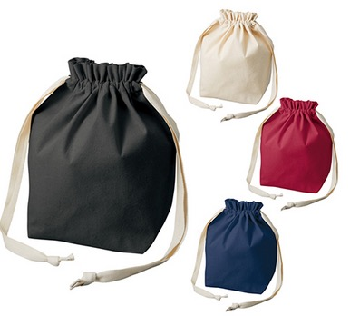
【提案書】
厚手コットンマロントート
特徴
厚手のコットン素材は耐久性にも優れており、また無漂白素材ですので地球環境にも優しいトートバッグです。コロンとした丸みのあるフォルムが可愛らしく、特に女性向けノベルティとして人気。
納期
納期スペース
仕様
素 材：コットン
サイズ：本体/約320×300×150mm
容 量：約7L
備 考：ネイビー・ナチュラル・ブラック・ワインレッド
お見積
お見積りスペース

Slide 11
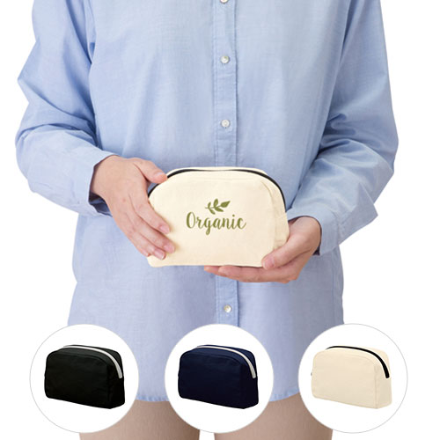
【提案書】
キャンバスファスナーポーチ(S)
特徴
可愛らしい立体的な形状がポイントのキャンバスポーチです。カラーバリエーションは全3タイプございますのでお好みでお選び下さい。またこちらはSサイズですが、サイズ違いでMもございます。
納期
納期スペース
仕様
素 材：コットン 他
サイズ：約135×100×60mm
包 装 ：PP袋
備 考：ミッドナイトブルー・ナチュラル・ナイトブラック
お見積
お見積りスペース

Slide 12
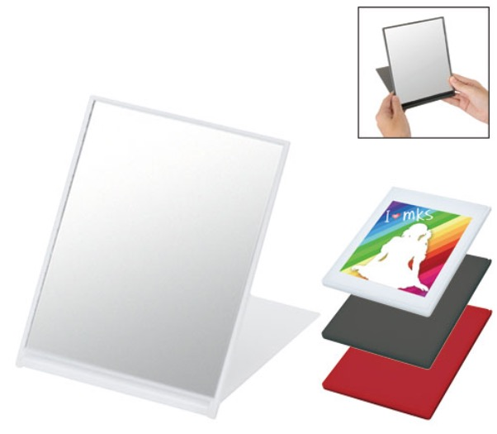
【提案書】
フロストスクエアミラー(L)
特徴
透け感のあるフロストな見た目がオシャレなスクエアタイプのLサイズミラーです。カバー部分にはフルカラーのオリジナルプリントが可能ですので、特に女性向けのノベルティグッズにおすすめ！
納期
納期スペース
仕様
素 材：PS､ガラス 他
サイズ：125×166×8mm（包装形態：PP袋）
備 考：フロストレッド・フロストブラック・フロストホワイト
お見積
お見積りスペース

Slide 13
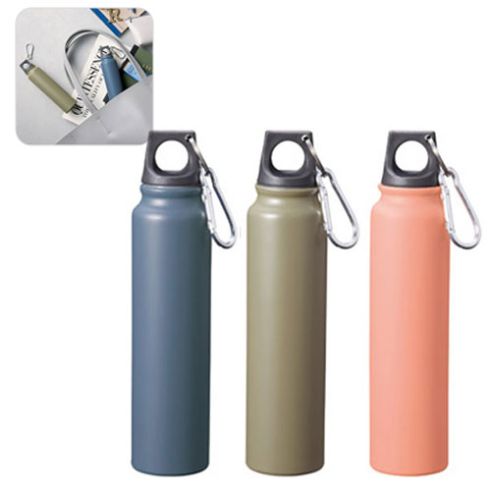
【提案書】
ループキャップアルミボトル220ml
特徴
バッグの外側などにも取り付けられるカラビナ付きの220mlボトルです。アルミ素材のため割れにくく、また軽量で持ち歩きに最適。シンプルなデザインでどなたでもご利用可能です。
納期
納期スペース
仕様
カラー展開：グリーン・ピンク・ブルー 3色取混ぜ
素材：アルミニウム・PP・シリコン
サイズ：φ45×188mm
包装：化粧箱
備考：容量/220ml
お見積
お見積りスペース

Slide 14
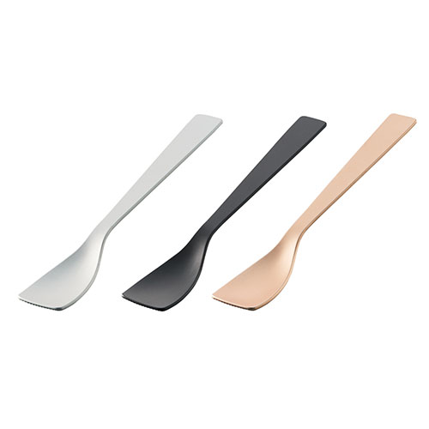
【提案書】
アイスクリームスプーン ラージ
特徴
熱伝導性に優れたアルミ素材を使用しているため、握る手の熱が先まで伝わりやすく、固いアイスも楽々食べられるスプーンです。記念品やノベルティアイテムとしてもおすすめのアイテムです。
納期
納期スペース
仕様
カラー展開：全3色
素材：アルミ
サイズ：27×150×11(mm)
包装：OPP袋、台紙
備考：取説付(台紙面)、食品衛生検査済
お見積
お見積りスペース

Slide 15
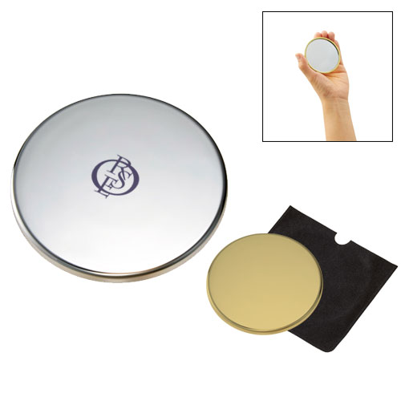
【提案書】
ケース付メタリックミラー ラウンド
特徴
起毛素材の高級感ある専用ケース付き、ラウンド型メタリックミラーです。持ち歩くのに丁度良い手の平サイズな上、ミラーカバーにもケースにも名入れが可能ですので、女性向け販促品に最適！
納期
納期スペース
仕様
素 材：ミラー/ABS､ガラス ケース/ポリエステル
サイズ：ミラー/φ74×4mm) ケース/86×81mm
（包装形態：エアパッキン､紙箱）
備 考：シルバー、ゴールド
お見積
お見積りスペース

Slide 16
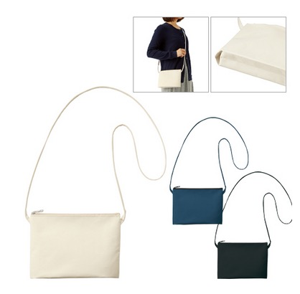
【提案書】
ガゼットミニサコッシュ
特徴
ちょっとしたお出かけ用に大変便利なミニサコッシュです。厚手のコットン素材は耐久性にも優れており、非常に便利に使い回せますので、オリジナル名入れも二次的な宣伝広告効果も期待できます。
納期
納期スペース
仕様
素 材：ポリエステル 他
サイズ：本体/約220×150×40mm、ショルダー部分/約10×1150mm
容 量：約1L
備 考：ネイビーブルー・インクブラック・ミルキーベージュ
お見積
お見積りスペース

Slide 17
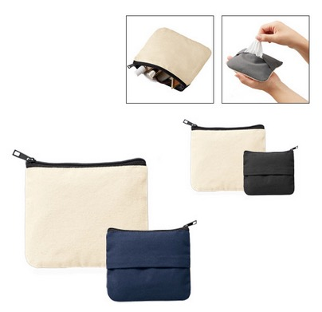
【提案書】
ライトキャンバスティッシュポーチ
特徴
ティッシュが取り出しやすいようしなやかなキャンバス素材を使用した、ポケットティッシュケース付きポーチです。カラーバリエーションは全4色。名入れデザインに合わせてお選び下さい。
納期
納期スペース
仕様
素 材：コットン 他
サイズ：約130×100mm
備 考：ネイビー・ナイトブラック
お見積
お見積りスペース

Slide 18
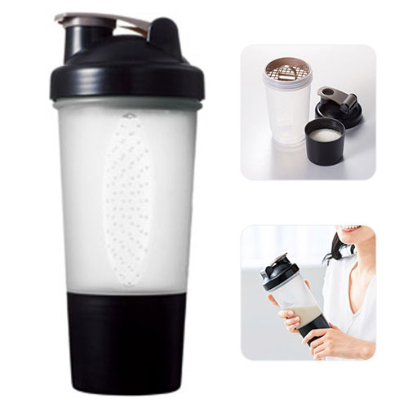
【提案書】
カップ付シェイカーボトル500ml
特徴
目盛り付きが便利な500mlサイズのシェイカーボトル。粉末飲料などを分けて入れられる収納カップや、直飲みしやすい飲み口付きキャップが便利！特典用や景品用などにも人気です。
納期
納期スペース
仕様
素材 : PP・PE
サイズ : φ94×220mm
包装 : 包装袋
生産国 : 中国
備考 : 容量/500ml
お見積
お見積りスペース

Slide 19
【提案書】
5オンス・厚手コットンマルシェバッグ
特徴
ゆったりとしたシルエットでお買い物などには便利なマルシェバッグ。素材はコットン100％のため、ナチュラルな風合いでどんなオリジナル名入れにもマッチしますし、厚手で耐久性も◎！
納期
納期スペース
仕様
素材：綿(5オンス)
サイズ：約360×300×100mm
包装：10枚単位でポリ袋入
備考：名入れ可能
お見積
お見積りスペース

Slide 20
【提案書】
Re:PETポータブルバッグ
特徴
使用済ペットボトルを再生した明るい色のポリエステル素材のポータブルエコバッグ。2Lのペットボトルが6本入る大容量で、腕に優しい幅広の持ち手が特徴です。内ポケットに小さく畳めます。
納期
納期スペース
仕様
カラー展開：アッシュブルー、グレージュ、アッシュグリーン、スモーキーピンク
素材：ポリエステル(再生PET)
サイズ：縦620×横380×高100mm
包装：台紙、PP袋入
お見積
お見積りスペース

Slide 21
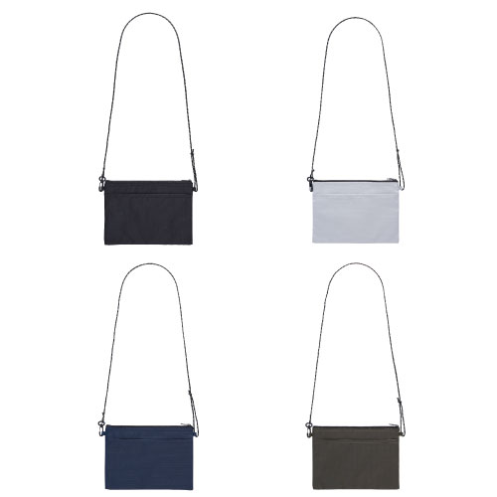
【提案書】
テントクロス撥水サコッシュ
特徴
耐久性に優れたテント生地を使い、さらに撥水性も持たせた、クオリティの高いサコッシュです。4色のカラー展開から選べる上、オリジナル名入れも可能。物販グッズ用などにおすすめです。
納期
納期スペース
仕様
素 材 ： ポリエステル他
サイズ ： 縦175×横240×奥行30mm
包 装 ： 台紙、PP袋入
お見積
お見積りスペース

Slide 22
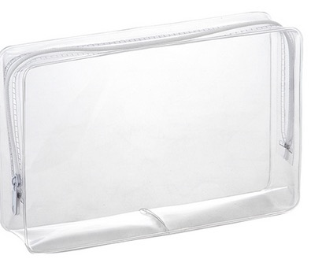
【提案書】
クリアビニル・オープンファスナーポーチ
特徴
透明ビニール仕様で中身をひと目で確認できますので、コスメやモバイルアクセサリー入れなど最適なオープンファスナーポーチです。名入れプリントも可能なためオリジナルグッズにも最適！
納期
納期スペース
仕様
素 材：ポリ塩化ビニル
サイズ：約130×200×40mm （包装形態：ポリ袋入）
お見積
お見積りスペース

Slide 23
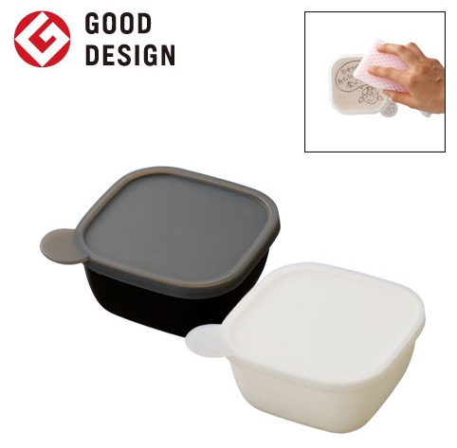
【提案書】
書き込める保存容器 280ml
特徴
蓋に油性ボールペンで書き込める上、簡単に洗い落とせて何度でも繰り返し使える、280mlサイズの保存容器。オリジナル名入れは側面に可能で、カラーはブラックとホワイトから選択可能。
納期
納期スペース
仕様
素 材：PP､シリコーンゴム
サイズ： 108×53×108mm （包装形態：OPP袋､紙箱）
容 量：280ml
付属品：取説付(紙箱面)
備 考：ブラック・ホワイト
食品衛生検査済､電子レンジ対応可
お見積
お見積りスペース

Slide 24
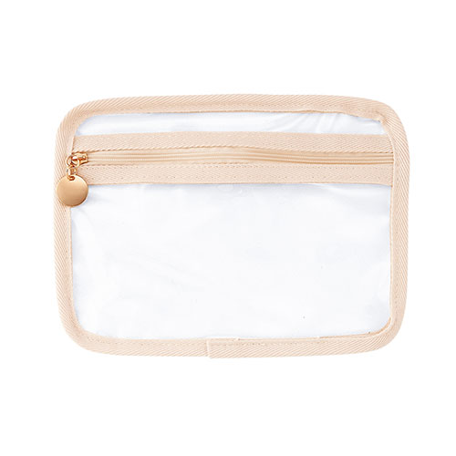
【提案書】
ピュアナ・クリアフラットポーチ
特徴
最低限のコスメグッズやステーショナリーを纏めて持ち歩くのにぴったりな、フラットタイプのクリアポーチです。中に入れたものを外側からでもひと目でわかるのがとっても便利です。
納期
納期スペース
仕様
素材：ポリ塩化ビニル、ポリエステル
サイズ：約150×210mm
包装：ポリ袋入
備考：名入れ可能
お見積
お見積りスペース

Slide 25
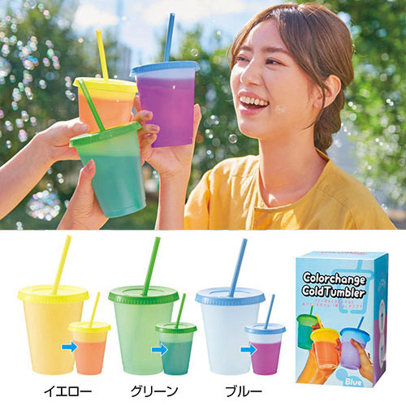
【提案書】
カラーチェンジコールドタンブラー
特徴
冷たい飲み物を入れると表面の色が変わる不思議で面白いタンブラーです。思わず動画を取りたくなるアイテムのため、パーティーグッズとしておすすめですし特典用などにも最適。
納期
納期スペース
仕様
素材：ポリプロピレン
サイズ：本体／直径約9.7cm 高さ約12.2cm ストロー／全長約19cm
包装：化粧箱入り
備考：容量/約520ml
お見積
お見積りスペース

Slide 26
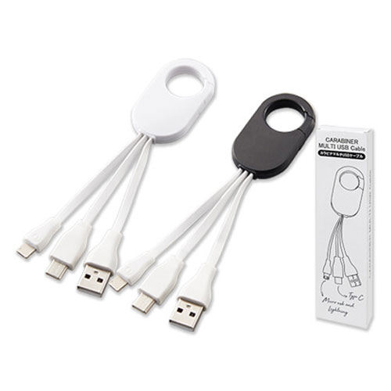
【提案書】
カラビナマルチUSBケーブル
特徴
3種類の端末に対応できる多機能なUSBケーブル。カラビナ式だからバッグなどに吊り下げて携帯しやすい仕様です。また、充電だけでなく写真などのデータ転送も可能です
納期
納期スペース
仕様
素 材 ： カラビナ：ABS、ケーブル：PVC
サイズ ： 本体部分：W30×D7×H53mm、ケーブル長さ：約86mm
重 量 ： 約24g
包 装 ： 化粧箱：W39×D17×H140mm
お見積
お見積りスペース

Slide 27
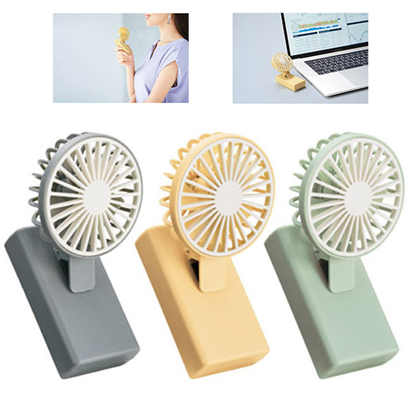
【提案書】
3WAYクリップファン
特徴
クリップタイプでスマホなどにも装着できる軽量でコンパクトなハンディファンです。卓上ファンとしても利用可能で、カラーバリエーションはグレー、イエロー、グリーンの3色から。
納期
納期スペース
仕様
カラー展開：イエロー・グリーン・グレー 3色取混ぜ
素材：ABS・PP
サイズ：100×60×75mm
包装：化粧箱
備考：単四乾電池3本使用(別途)
お見積
お見積りスペース

Slide 28
【提案書】
防水スマホケース
特徴
海やプールなどにスマホを持っていきたい場合にとっても便利な入れたままでも操作可能な防水スマホケースです。水深2mまで潜ることが可能な上、6.5インチまでのスマホなら収納可能です。
納期
納期スペース
仕様
カラー展開 ： 2色取混ぜ
素 材 ： ABS・PVC
サイズ ： 16×118×218mm
包 装 ： 化粧箱
生産国 ： 中国
お見積
お見積りスペース

Slide 29
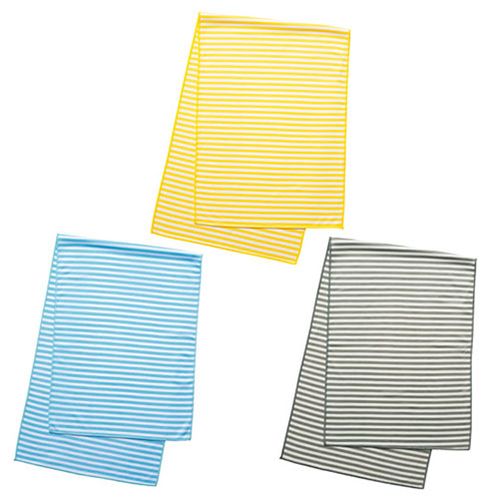
【提案書】
クールマイン ストラップ付ひんやりタオル
特徴
専用パッケージがストラップ付きのため肩にかけて携帯できるひんやりタオル。水に濡らして絞るだけで冷たくて気持ち良く感じられるため、熱中症対策やスポーツグッズ用などに人気です。
納期
納期スペース
仕様
素材 : ポリエステル
サイズ : 300×900mm
包装 : 包装袋
生産国 : 中国
お見積
お見積りスペース

Slide 30
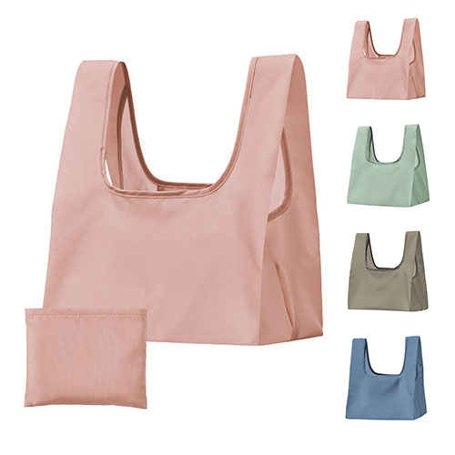
【提案書】
Re:PETポータブルバッグ mini
特徴
環境に優しいミニサイズのポータブルエコバッグ。マチ付きで底が広がり、お弁当などを傾けずに持ち運べます。使用済のペットボトルを再生したくすみカラーのポリエステル素材を使用しています。
納期
納期スペース
仕様
カラー展開：アッシュブルー、グレージュ、アッシュグリーン、スモーキーピンク
素材：ポリエステル(再生PET)
サイズ：縦410×横270×高180mm
包装：台紙、PP袋入
お見積
お見積りスペース

Slide 31
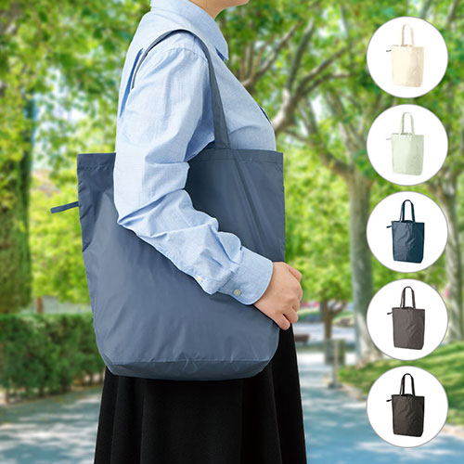
【提案書】
ファインライトポリバッグ(M)
特徴
サラっとした質感でしなやかなファインライトポリを使ったMサイズのマルシェバッグ。肩掛けができて、普段使い用のサブバッグにも最適です。単色はもちろんフルカラー印刷もキレイに映えます。
納期
納期スペース
仕様
カラー展開：全5色
素材：ポリエステル
サイズ：本体／約W360×H370×D110（mm） 持ち手／約W25×H470（mm）
容量：約10L
お見積
お見積りスペース

Slide 32
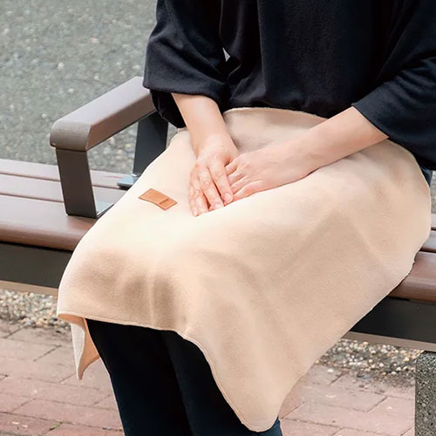
【提案書】
ベルト付エコブランケット
特徴
ベルト付きでコンパクトに折りたためる上に、その見た目もオシャレなブランケットです。ブルーグレーとベージュの2色展開からお選びいただけますし、オリジナル名入れも可能です。
納期
納期スペース
仕様
カラー展開：全2色
素材：生地:再生ポリエステル、ベルト:再生PVC+ポリエステル
サイズ：約W640×H470mm
重量：約72g
包装：透明袋
お見積
お見積りスペース

